Slide 1



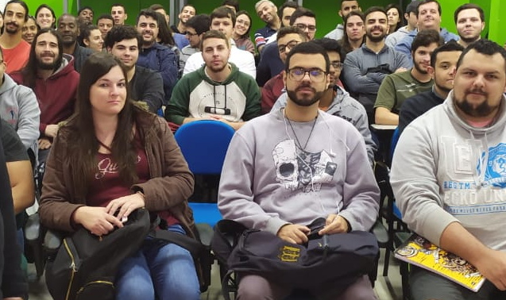


JAVA I Enumeração e “final” 28/07/2020

Slide 2
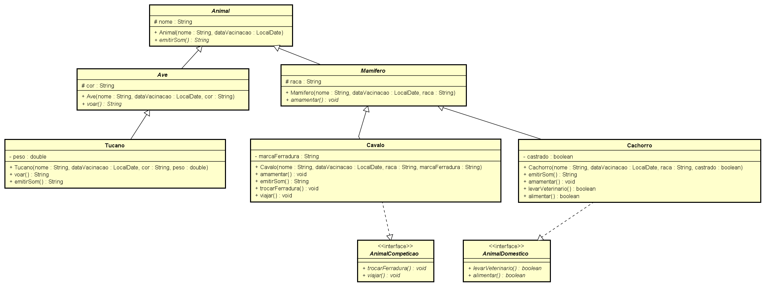
REVISÃO CONCEITOS – HERANÇA, CLASSE E MÉTODOS ABSTRATOS E INTERFACE
Criar as classes abaixo de acordo com o diagrama
Abstrata e método abstrato
Abstrata e método abstrato
Abstrata e método abstrato
Concreta
Concreta
Concreta

Slide 3
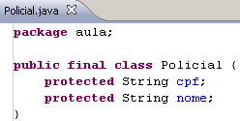
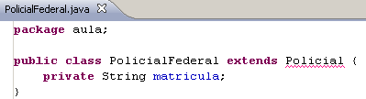
CLASSES COM FINAL
Classes finais não podem ser utilizadas como classes-pai, impedindo com que classes-filhas sejam criadas a partir delas. O final faz com a classe fique imutável não podendo utilizar o extends nas classes filhas. A classe Math por exemplo é final.
Classe com final. Erro na tentativa de herdar da super classe
Métodos e atributos com final
O final também pode ser aplicado em atributos e métodos de uma classe. Um método com final não pode ser sobrescrito pelas classes filhas. Um atributo com final não pode ser modificado sendo definido valores constantes.

Slide 4
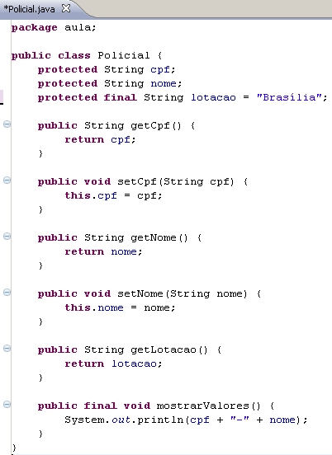
Adicione o atributo lotacao e os getters e setters para a classe Policial

Slide 5
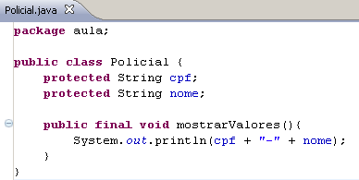
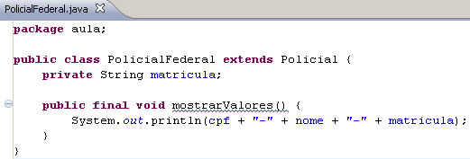
MÉTODOS COM FINAL
Vamos fazer um teste retirando o final da classe Policial e vamos criar
um método com final.
Retorna erro pois o método da super classe não pode ser sobrescrito.

Slide 6
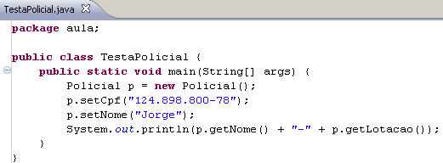

Execute a aplicação e veja que todo policial será lotado em Brasília. Definimos um atributo constante na classe Policial
Atributo final e construtor
O valor para atributo constante pode ser definido em um construtor.
Retire o conteúdo do atributo lotacao da classe Policial e adicione o construtor abaixo (ALT+SHIFT+s)
Insira o conteúdo na construção do objeto na classe TestaPolicial

Slide 7
EXERCÍCIO
Criar uma classe com o nome FuncionarioPublico. Atributos: nome, salario e anoConcurso;
O atributo anoConcurso deve ser final e seu valor inicializado no construtor. Criar alguns objetos do tipo FuncionarioPublico e mostrar seus atributos.

Slide 8
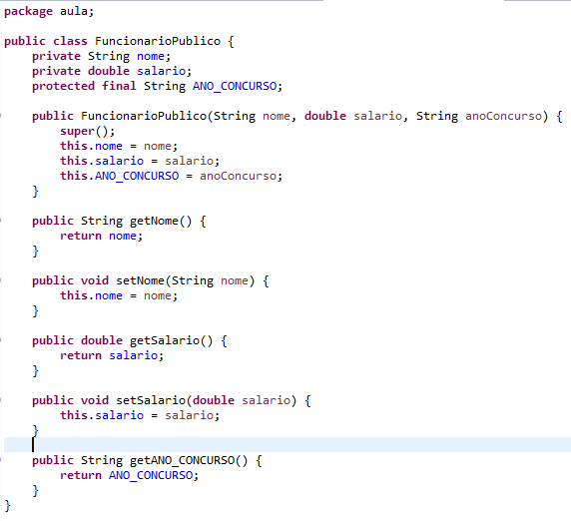
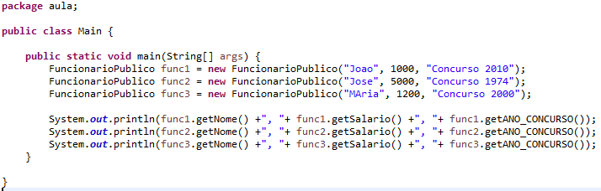
RESOLUÇÃO

Slide 9
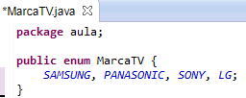
ENUM
Um enum é uma estrutura enumerada em conjuntos de constantes organizados em ordem de declaração. O enum contém uma lista de valores pré-definidos. A funcionalidade principal de enum é agrupar valores com o mesmo sentido dentro de uma única estrutura, como por exemplo, meses, dias da semana, cores, marcas e etc. Um enum também pode limitar os valores que podem ser usados na programação.
Vamos inserir o enum clicando no eclipse em File-new-Enum
Estruturas enum não são instanciáveis.

Slide 10
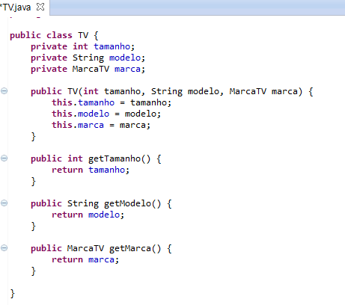
ENUM
No exemplo abaixo temos uma classe denominada TV, e que nossa TV deverá ser de uma das marcas pré definidas.

Slide 11
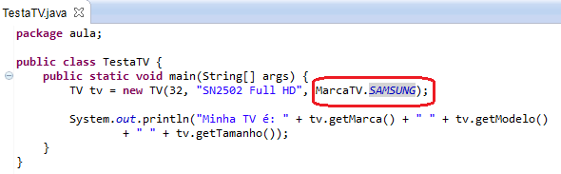
ENUM
Inserir a classe de teste TestaTV.
Acesso direto ao valor do enum
MarcaTV. As constantes
São acessadas estaticamente.

Slide 12
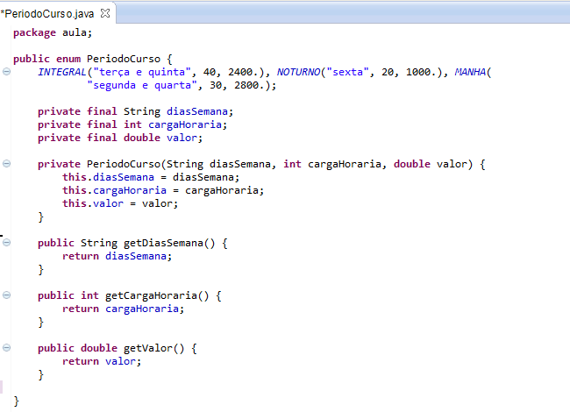
ENUM
Em estruturas enum podemos atribuir mais valores. Por exemplo, podemos fazer uma estrutura enum de períodos de curso contendo os dias, carga horária e valor dos cursos. Para fazer isso, no final da enumeração, temos que declarar as constantes que foram usadas.
Construtor do enum: Essas definições se parecem muito com os construtores de classes, mas sua função é apenas indicar o que é cada uma das informações contidas em cada constante. Lembrando que um enum não pode ser instanciado.

Slide 13
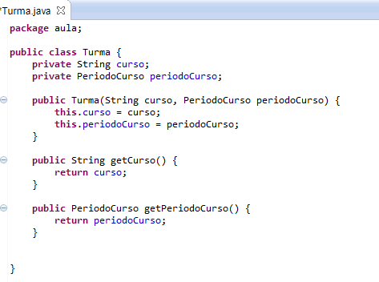
ENUM
Inserindo a classe turma

Slide 14
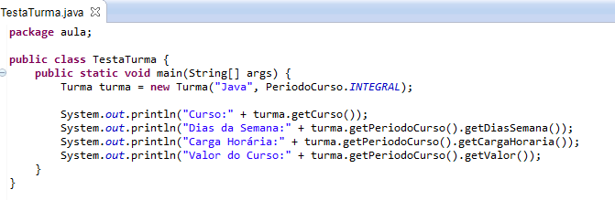
ENUM
Inserindo a classe de teste

Slide 15
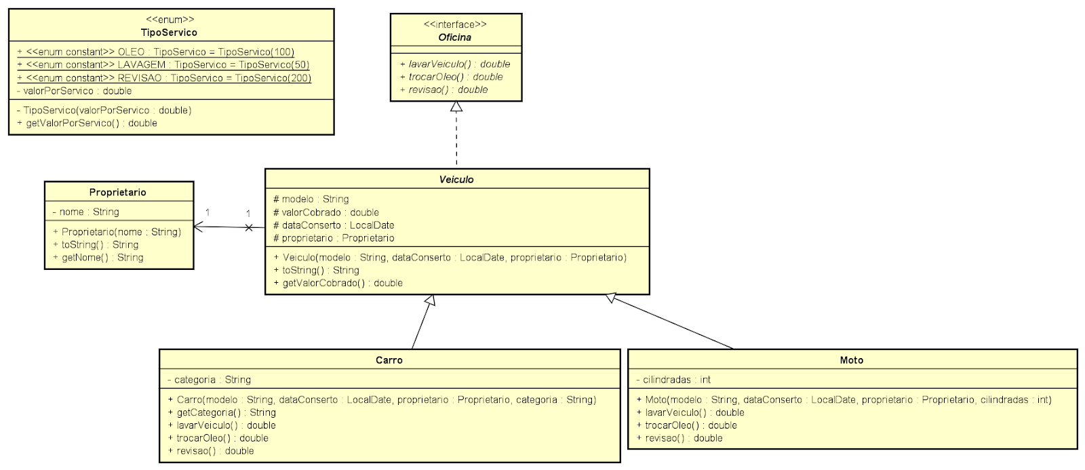
Montar o diagrama de classes abaixo da seguinte forma:
Criar a interface Oficina com as assinaturas de métodos do diagrama.
Criar a classe Proprietario com o atributo e métodos do diagrama.
Criar a classe Veiculo sendo abstrata e implementando a interface Oficina.
Criar a classe Carro herdando de Veiculo.
Criar a classe Moto herdando de Veiculo.
Criar o Enum TipoServico que armazenará os preços dos serviços prestados pela Oficina:
Troca de Óleo = 100
Lavar = 50
Revisao = 200
Métodos:
Carro: O atributo valorCobrado deverá acumular todos os serviços prestados.
TrocarOleo – Aos sábado o cliente terá desconto de 50,00 na troca de óleo.
Revisao – No mês de agosto o cliente terá 10% de desconto na revisão.
LavarVeiculo – O Valor cobrado será o definido no Enum TipoServico.
Métodos:
Moto:
TrocarOleo – O Valor cobrado será o definido no Enum TipoServico.
Revisao – O Valor cobrado será o definido no Enum TipoServico.
LavarVeiculo – O Valor cobrado será o definido no Enum TipoServico.
Classe com o main: Criar uma classe com o nome TesteOficina e realizar as seguintes operações:
Criar um objeto do tipo carro
Trocar o óleo e fazer a revisão
Exibir o nome do proprietário, os dados carro e o valor cobrado pelo serviço.

Slide 16
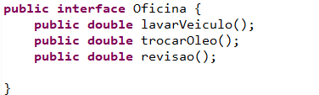
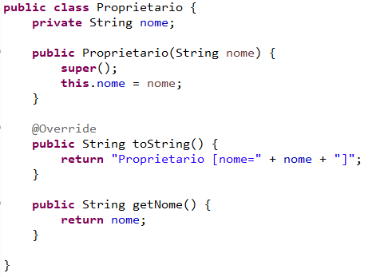

Slide 17
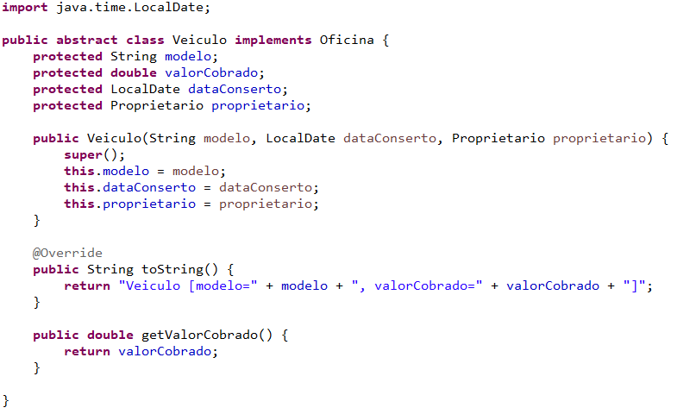

Slide 18
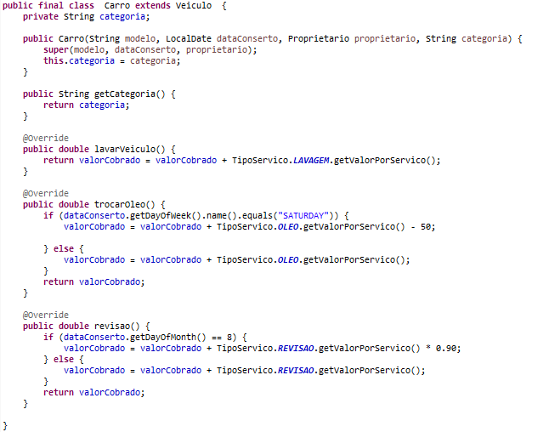

Slide 19
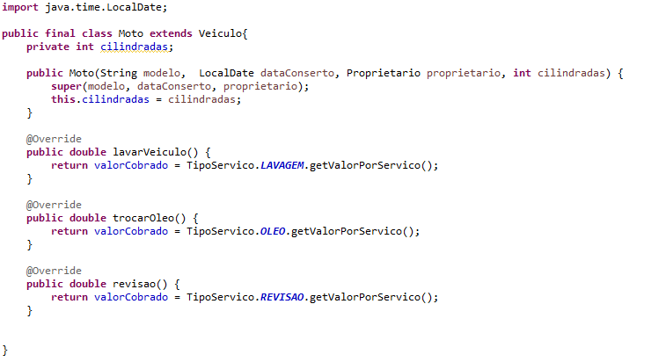

Slide 20
